Slide 1
Muzyka Barokowa
Toccata d-moll
Jan Sebastian Bach
Barok- >1600-1750
Fuga
Mistrzowie polifonii
Georg Friedrich Händel

Slide 2
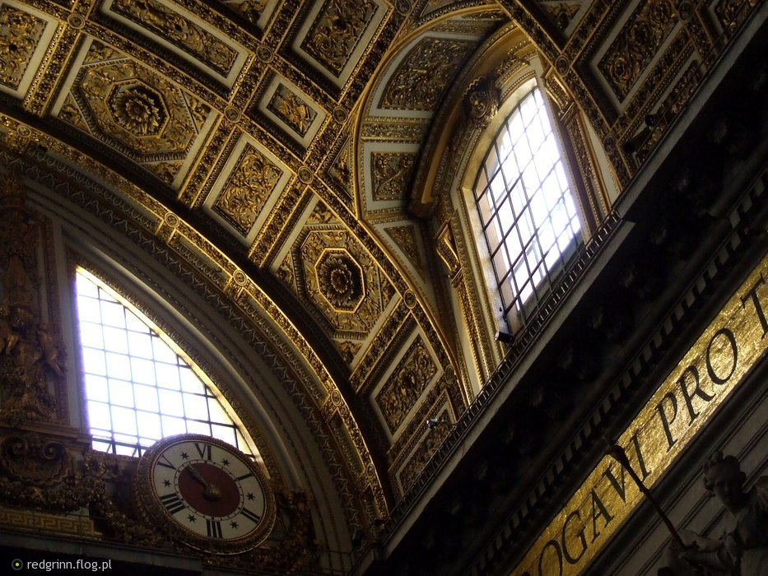
Barok
Okres w dziejach muzyki, przechodziły różne fazy, jednak jego najważniejsze cechy to: przepych, monumentalizm, żywiołowość, dynamika, kontrast. Ta epoka jest początkiem dla opery oraz wybitnych muzyków: Bacha, Händla, Monteverdiego i Periego.

Slide 3
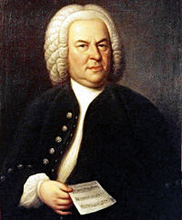
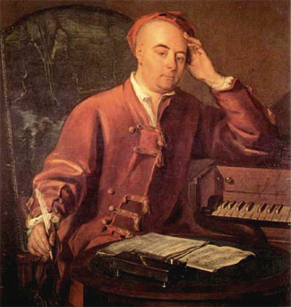
Muzycy epoki
Jan Sebastian Bach (1685-1750) – mistrz muzycznego kunsztu oraz barokowej ekspresji, kompozytor toccaty i fugi d-moll. Dwukrotnie żonaty, z obu małżeństw miał dwudziestkę dzieci. Skomponował ponad 800 utworów na organy.
Georg Friedrich Händel (1685-1759) – większość swojego życia spędził w Anglii, tworzył wielkie formy wokalno-instrumentalne: msze, kanaty, pasje, oratoria, opery. Najbardziej znane oratoria to: „Juda Machabeusz” i „Mesjasz”

